Slide 1
系统安全
Chapter 9
9.1 安全系统环境
9.2 密码学基础
9.3 用户验证
9.4 来自系统内部的攻击
9.5 来自系统外部的攻击
9.6 保护机制
9.7 可信系统

Slide 2
安全的概念
Safety
不会出现灾难性的后果
Security
不会出现未授权的操作
防危 vs 安全
安全 vs 保密

Slide 3
9.1 安全系统环境
系统安全性目标及存在威胁
早期是分离、简单计算机环境安全问题
近代是网络、复杂功能环境的安全问题
目标 | 威胁
数据机密性 | 数据暴露
数据完整性 | 数据篡改
数据新鲜性 | 重放攻击
系统可用性 | 拒绝服务
还会有：非法入侵并控制、恶意攻击、个人隐私暴露等。

Slide 4
系统会被各种入侵者骚扰
入侵者种类繁多：
非专业人员的随意查阅
内部专业人员有意查看
为获得利益所进行的尝试
具有商业或军事间谍目标骚扰
病毒入侵及破坏

Slide 5
数据会有意外丢失
丢失的主要原因
天灾
火灾、洪水、地震、战争….
由于硬件或软件的错误
CPU 故障、磁盘坏、通信及程序错误
人为错误
数据输入错、磁盘或磁带安装错等

Slide 6
9.2 加密是一种安全措施
加密的含义：明文通过某种手段变为密文，解密要有授权，从而保护文档不被非法阅读．
加密是预防信息被破坏、外泄、丢失的一种手段。
加密与解密实现有一整套的算法和机制。
加密的实现方法称为密码学。

Slide 7
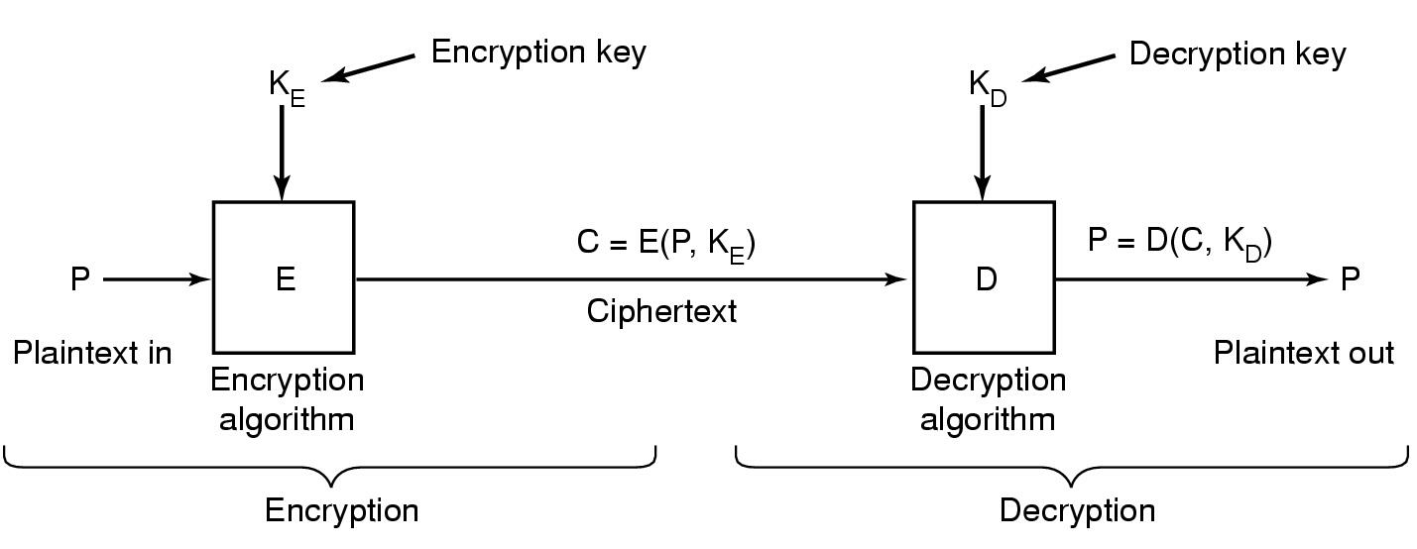
信息加密要通过一系列的处理和运算来实现，加密后信息要被使用时还要做解密处理：
明文和密文间的关系

Slide 8
私钥加密
如单字母替换
文中每个字母都被其它字母替换
明文：ABCDEFGHIJKLM…
密文：QWERTYUIOPASD
破译密码
虽然26！≈4 * 10²⁶中哪个是密钥不易判断
但用语言统计特性会容易获得解密的密钥
私钥加密称为对称密钥加密

Slide 9
公钥／私钥加密
每个人都有一个公钥和私钥对
将公钥发布出去
私钥自己保留
公钥是加密密钥
私钥是解密密钥

Slide 10
一个公钥加密问题的体会：
求：31415926*31415926=？
求：986960406437476的平方根=？
虽然乘方与求平方根互为逆运算 ，但复杂性不同；这种不对称性构成了公钥密码体系基础：
加密运算简单
解密运算复杂（没有密钥的解密更难）
实际中还允许用户选择密码作为算法的种子，只有接收方知道解密密钥，因此理论上就只有接收方可以完成解密工作了。

Slide 11
使用单向函数实现加密
单向函数就是给出计算 f(x)的公式
通过函数容易求得 y = f(x)
但是给出 y
却很难或不能计算出 x值
由存在这种单向性而得名，主要做法是：采用复杂的方法打乱数字排序．

Slide 12
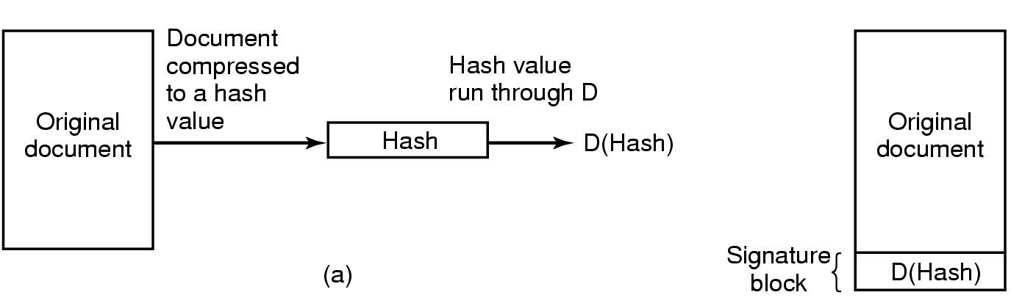
数字签名
对重要文档做数字签名可以保证其有效性．
(b)
通过原文计算出一个签名块
签名块与原文拼在一起传给接收方
接收方对签名块做解密和验证，一致为有效，否则为无效。

Slide 13
如何可靠的保存密码
User name | password
user1 | 123456
user2 | 888888
…… | ……
如何防止网站维护人员窃取你的密码？
Hash(password)→checksum
登录过程中，在本地计算hash，在网站端比较checksum验证身份
Hash过程不可逆，无法反向找出password
漏洞？

Slide 14
可信平台模块
可信平台模块（Trusted Platform Modules TPM)
TPM是一种加密处理器，可自行保存密钥
它用硬件实现数据的加密/解密操作
还可验证数字签名
操作速度比软件快
应用中存在问题：
TPM对计算机外部攻击的安全防范几乎无效
主要阻止用户做未被TPM授权的操作

Slide 15
9.3 用户认证
基本规则. 认证基于三方面考虑:
用户知道的信息
用户持有的物件
用户自身固有信息
也正是这些规则产生出针对不同验证方法的验证系统．

Slide 16
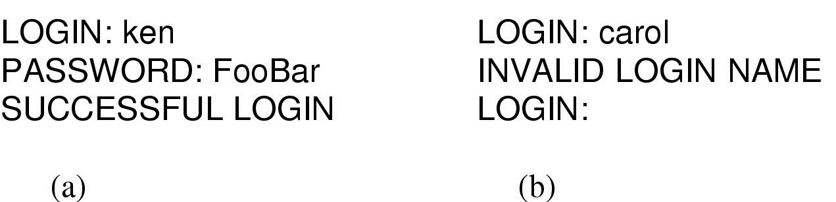
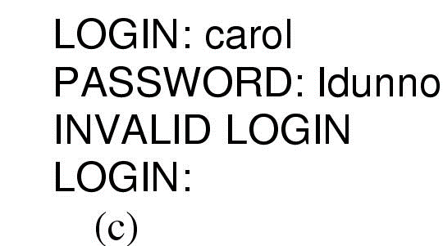
使用口令验证（用户已知信息）
(a) 正确的登录过程
(b) 登录时输入用户名后出现错误
(c) 登录时输入用户名和口令后出错

Slide 17
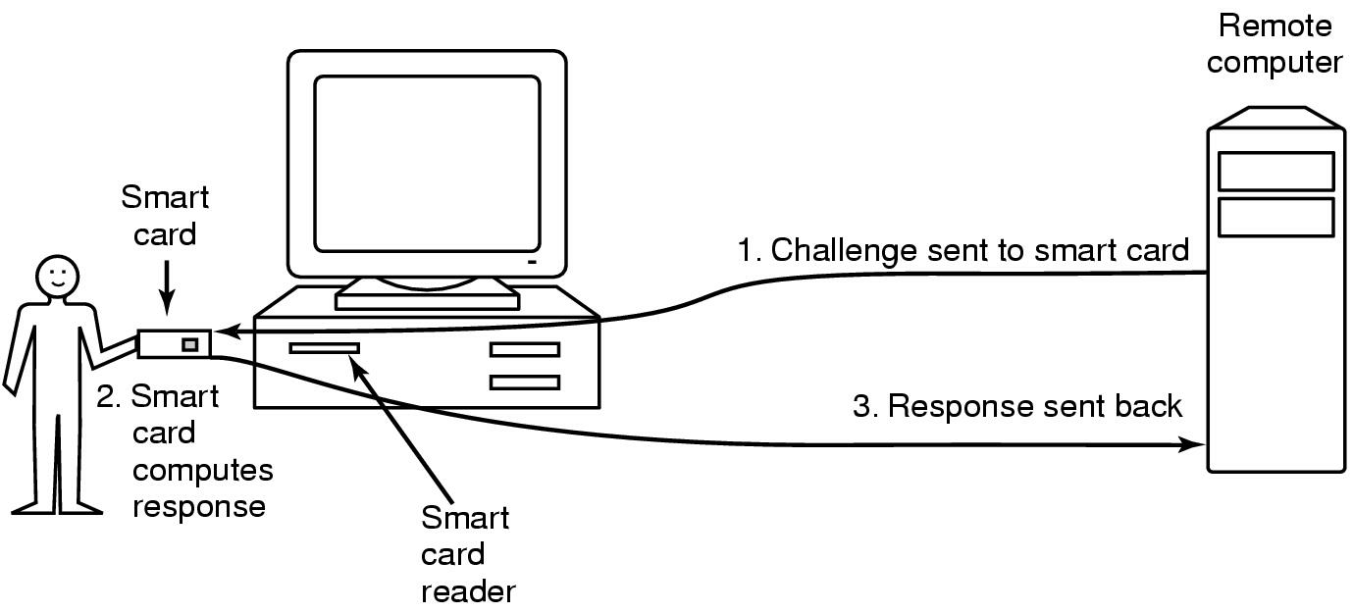
通过实际证件验证（对持有物件验证）
磁卡
磁卡
芯片卡: 储值卡, 智能卡

Slide 18
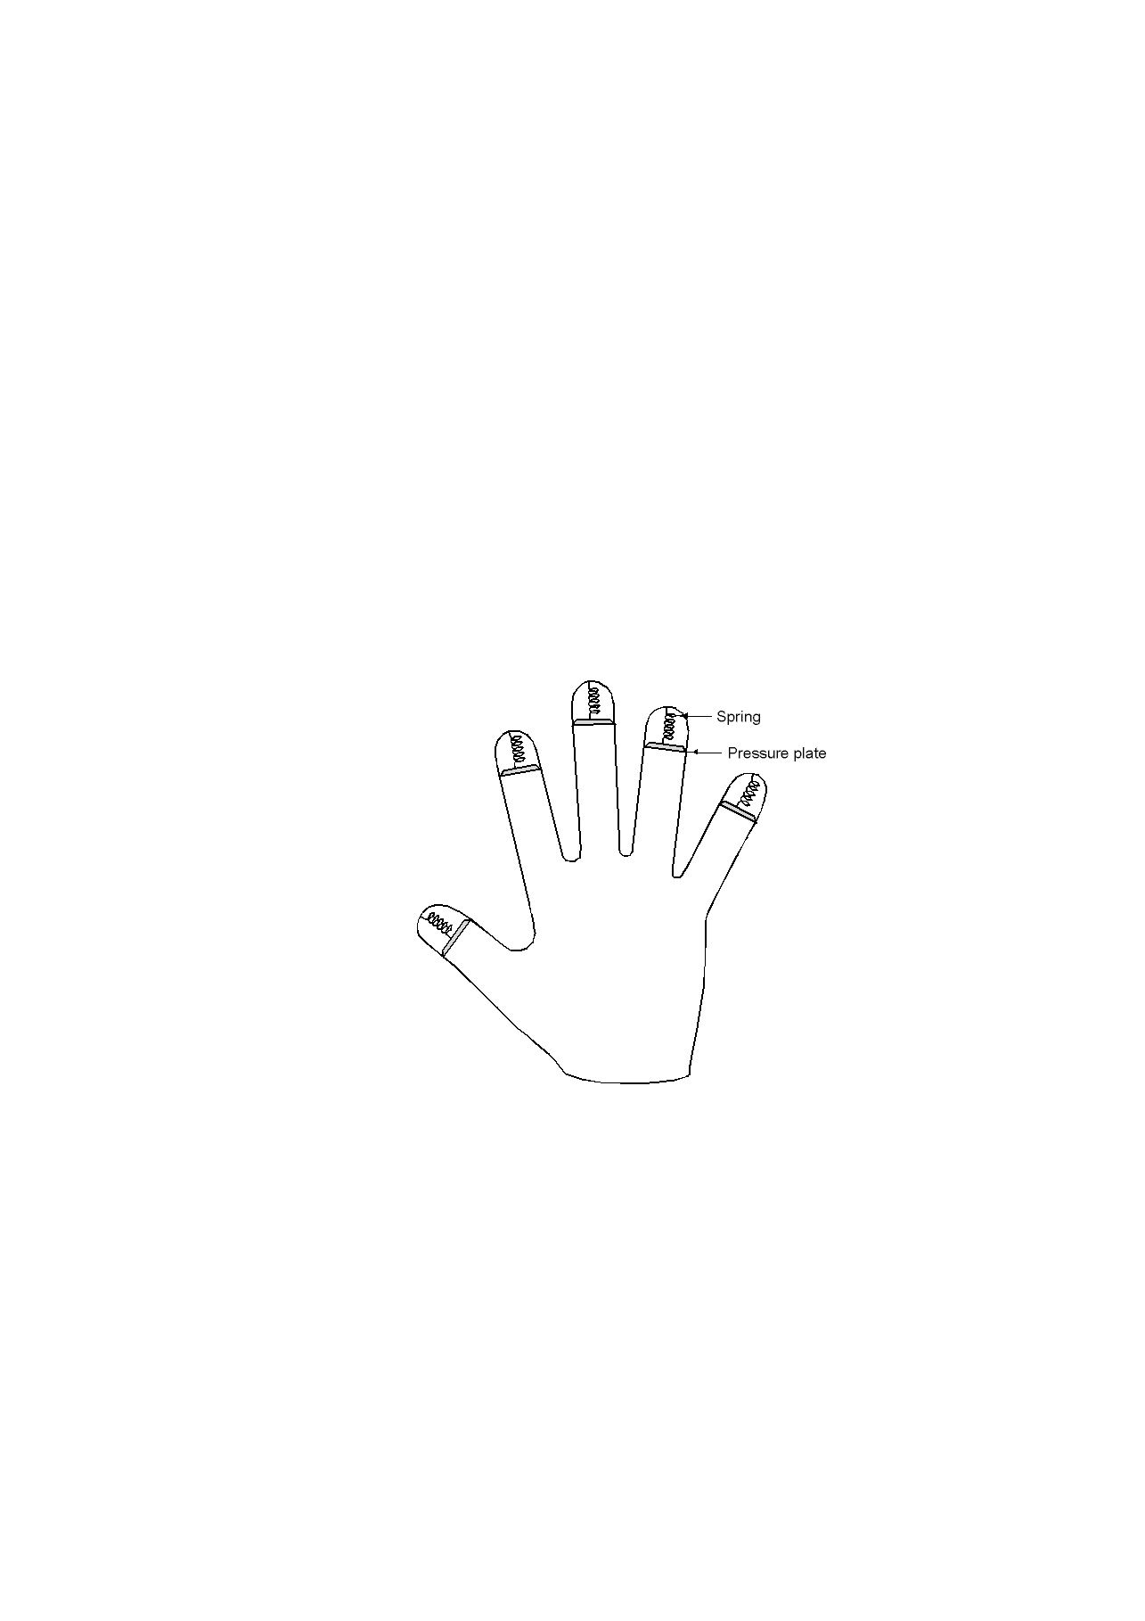
使用生物识别的验证（用户固有信息）
设计一种检测手指长度的装置
设计一种检测指纹的装置
设计一种检测虹膜的装置
设计一种检测人面相的装置

Slide 19
对验证结果处理（设定反入侵策略）
对某些人只允许在限定时间内进入系统
有非法入侵时自动用予置号码回叫用户
限定登录尝试次数
建立一个登录数据库记录登录信息
用简单的登录名和口令作为陷阱
监测：当有攻击者使用时通知安全专家进行跟踪捕获

Slide 20
9.4 来自系统内部的攻击
特洛伊木马的惯用伎俩
想方设法植入木马，并考虑让其运行：
提供自由使用程序使得不怀疑的用户受害
因为在程序中包含着破坏性代码
通过对计算机中实用程序更改版本完成攻击
欺骗用户运行有问题的程序
利用人们容易犯的错误作为引发入口
一旦命令使用错就修改正确文件

Slide 21
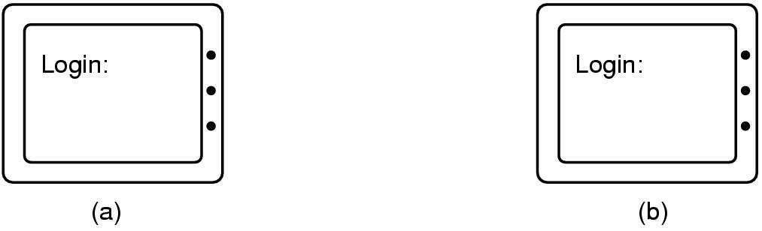
登录欺骗
仿造一个登录界面
并不启动登录程序，而是启动另一个程序收集用户信息

Slide 22
逻辑炸弹
内部程序员编写的一种程序
作用是潜在内部做破坏
如：只要程序员每天输入口令则无事
只要该程序员被解雇不输入口令时就发作，进行文件删除、核心程序修改等非法操作

Slide 23
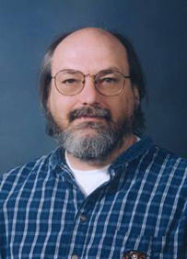
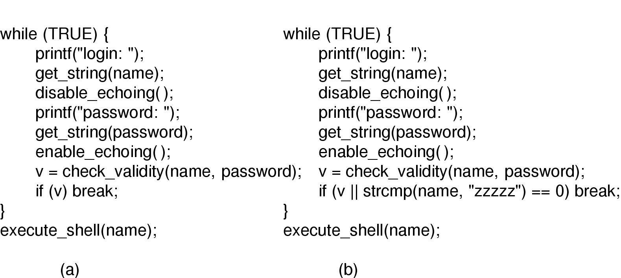
后门陷阱
(a) 正常代码.
(b) 具有后门陷阱的程序，查询到用户名是zzzzz时则放行

Slide 24
9.5 利用代码漏洞形成攻击
缓冲区溢出
编译器的漏洞会给非法侵入者带来可乘之机，如Ｃ的数组边界检查问题：
int i;
char c[1024];
i=12000;
c[i]=0;
这就造成了超出有界区的机会．

Slide 25
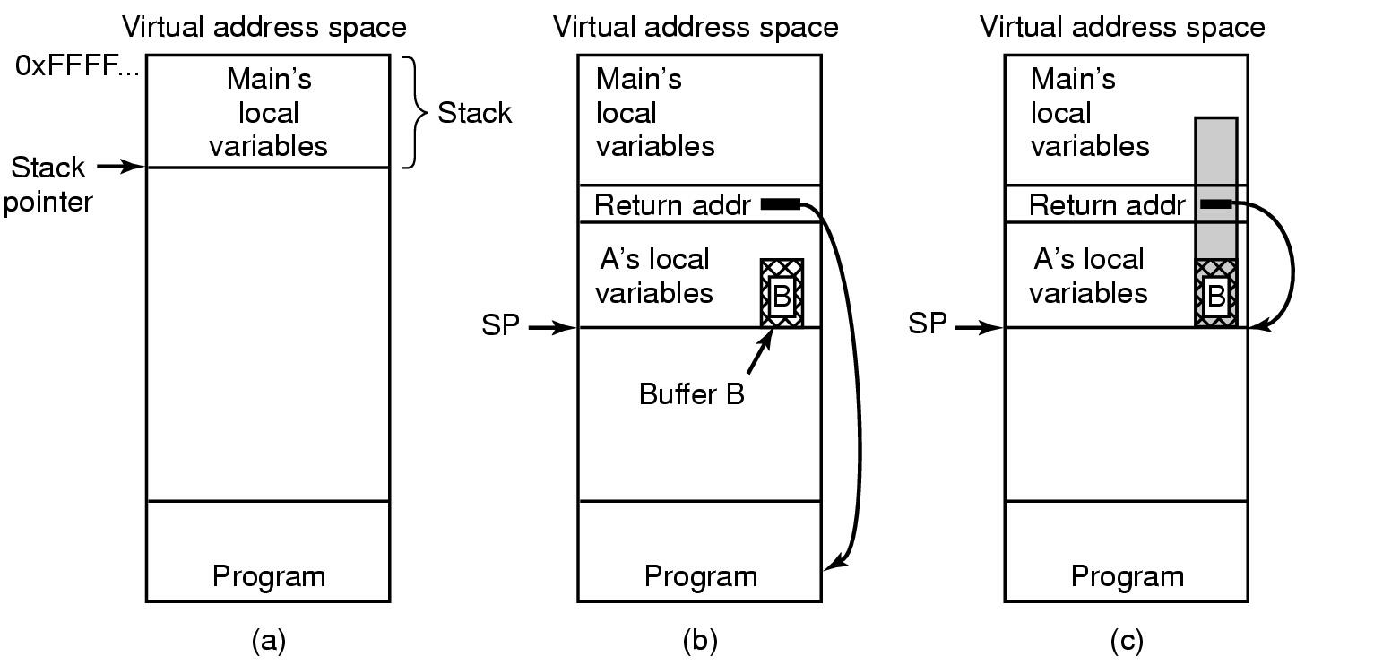
例：有意超界溢出操作
(a) 当主程序运行时局部变量在堆栈中；
(b) 调用Ａ时栈区为Ａ做增长，设有一个缓冲区Ｂ管文件名；
(c) 当提供超出范围文件名时出错，但程序不严谨会增加Ｂ，造成缓冲区溢出．应严查输入参数。

Slide 26
格式化字符串输出攻击
见P373--374
代码注入攻击
见P376---利用命令接收机制注入非法代码；
SQL语句访库漏洞形成代码注入机会。

Slide 27
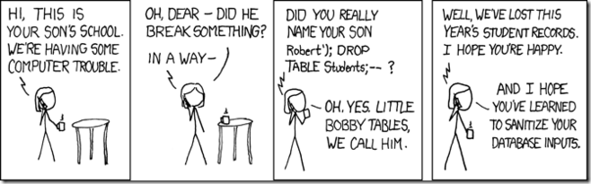
你真的给你的儿子取名为“Robert’); DROP TABLE Students; --”吗？

Slide 28
一般性的安全攻击
攻击类型
仅是为了读请求了大量的内存、磁盘、磁带空间
尝试非法的系统调用
开始登录并在中途按 DEL, RUBOUT, or BREAK键
试图修改在用户空间的复杂操作系统结构
试图做注明 DO NOT的操作
让某程序员添加后门程序
贿赂有权限的人员，使其能接触到关键信息

Slide 29
著名的安全缺陷
TENEX上的著名安全隐患
内存支持分页管理；
为便于用户监控程序执行状态，增加一个机制：当发生页面失效时系统可调用用户函数，这样用户程序就有机会了解内存分布情况；
另外，系统使用口令保护文件使用权；只要口令错就拒绝访问；
入侵者可调整口令存放位置，通过128个ASCII码字符找到第一个正确字符；
然后再移动存放位置用同样的方法找第二个正确字符……

Slide 32
著名的meltdown漏洞

Slide 33
著名的meltdown漏洞
假设在程序执行之前，rbx所指向的内存区域都不在cache中
对于rbx所指向的内存区域进行读取访问

Slide 34
相应的安全设计原则
公开系统设计方案；
建立默认的不允许访问规则(访问合法但不允许）；
多次查当前权限，而不是查一次永远放行；
给每个进程尽量小的权限；
保护机制应该做到：
简单
一致
深入到系统的最底层
选择的安全方案是可被用户接受的
同时设计应该简单

Slide 35
9.6 利用网络的病毒攻击
外部威胁
通过网络代码可以传递到目标机上
代码在本地执行，可达到破坏目的
病毒作者的目的
快速传播病毒
难以察觉到
不容易删除掉
病毒 = 程序自身可以再生
将病毒代码附载在其他程序中
用添加方式, 实现破坏

Slide 36
被病毒破坏后的现场
实施讹诈
当病毒运行时就拒绝提供服务
永久性的破坏硬盘
针对竞争目标的计算机
实施破坏
刺探情报
实施一个集团的卑鄙手段
破坏其他集团的官方文件

Slide 37
病毒工作方式
病毒的工作方式很险恶，如：
用一段汇编程序写一段病毒程序
将其插入到一段正常的程序中
使用一个叫 “dropper”的工具插入
当该程序执行时病毒被激活
立刻感染其他程序
最终执行它的 “payload”

Slide 38
１．共事者病毒
利用系统命令的执行机制，设立与正常命令相同文件名的程序，并让其有机会执行．
如：ＭＳ－ＤＯＳ中的.com和.exe文件执行方式就可被利用．
还有windows下的对图表双击操作，可以被链接到一个病毒执行程序中等等．

Slide 39
２．可执行程序病毒
通过命令行参数打开文件插入病毒
将自身调整为根目录，将原来的根目录作为病毒程序的查找参数．
Search通过对目录的遍历，替换所有的可执行程序进行感染．

Slide 40
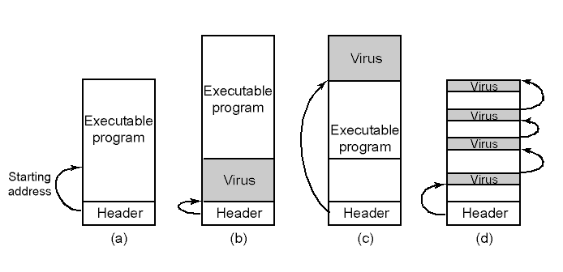
病毒在哪里藏身
在系统中添加一段专门完成病毒工作的程序比较容易被发现，有时会将其附加在正常程序中．
a)原来的一段可执行程序
b) 在程序前面带有病毒的程序
c)在程序尾部带有病毒程序
d)病毒充斥在程序的空闲区中

Slide 41
1.内存驻留病毒
在内存中寻找藏身之处，如内存中的空闲区；
甚者修改内存管理位图，不被覆盖；
用捕获中断向量方式，让系统调用引发病毒；
例如UNIX中的exec系统调用，可能被利用；
这种病毒程序量比较小，但危害很大．

Slide 42
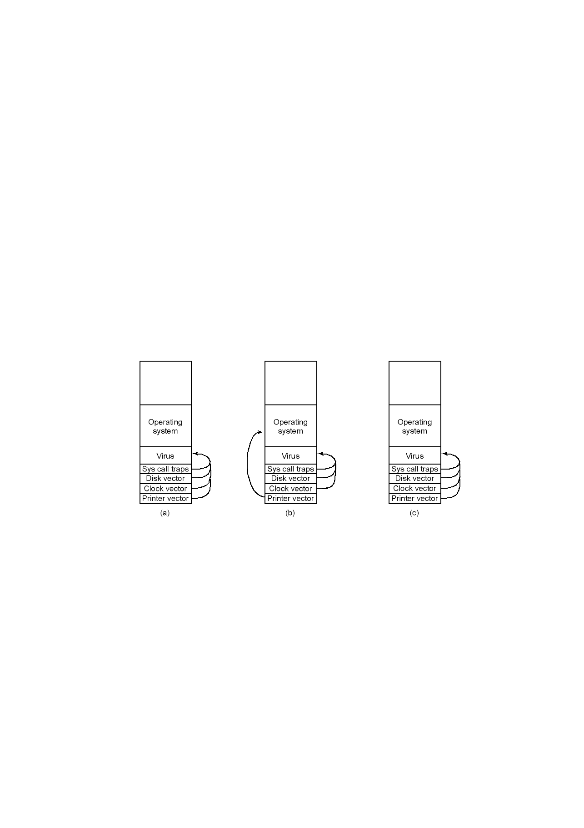
2.引导扇区病毒
想法覆盖主引导记录或引导扇区，调整磁盘分配记录表,控制中断向量表。
病毒捕获了所有的中断向量和陷入向量
通过装载驱动操作系统夺回了打印机中断向量
病毒重新夺回打印机向量控制权

Slide 43
病毒传播方式
病毒放在共享软件之处
当拷贝时
感染硬盘或软盘上的程序
可能试图通过局域进行传播
附加在看似正常的邮件中
当病毒运行时，用户的邮件表会被复制

Slide 44
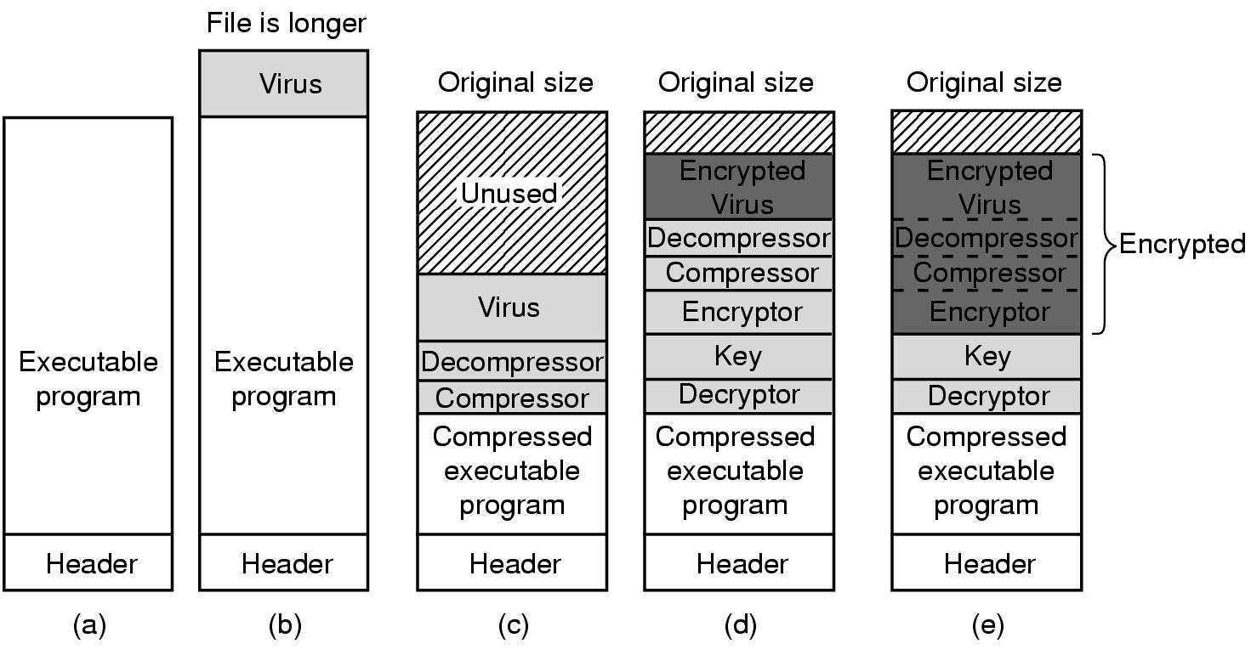
反病毒和抑制病毒技术
按上次扫描时间进行判断．
按文件的正确长度进行判断．但有以下问题：

Slide 45
完整性检查
行为检查程序
病毒避免法
选有高度安全的OS
只安装从可靠处来的正版软件
使用防病毒软件
不点击邮件中的附件
定期转储重要文件
从病毒攻击中复原
关闭机器, 从安全的磁盘上从新引导, 运行杀毒软件

Slide 46
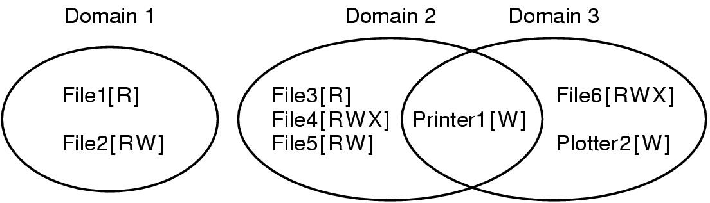
9.7 保护防御机制 保护范围
每个域都有一些对象
每个对象都有一些不同的权限

Slide 47
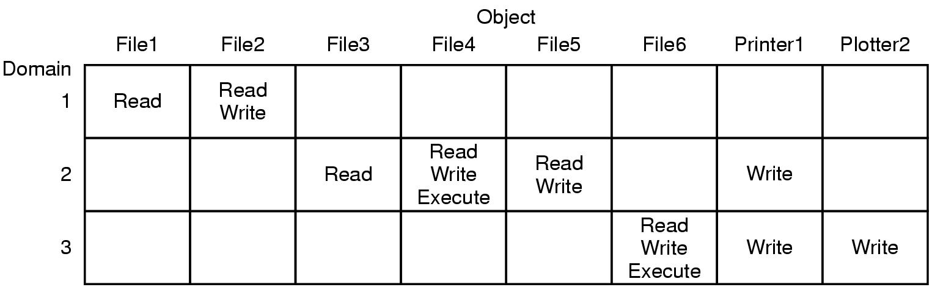
可以用保护矩阵描述

Slide 48
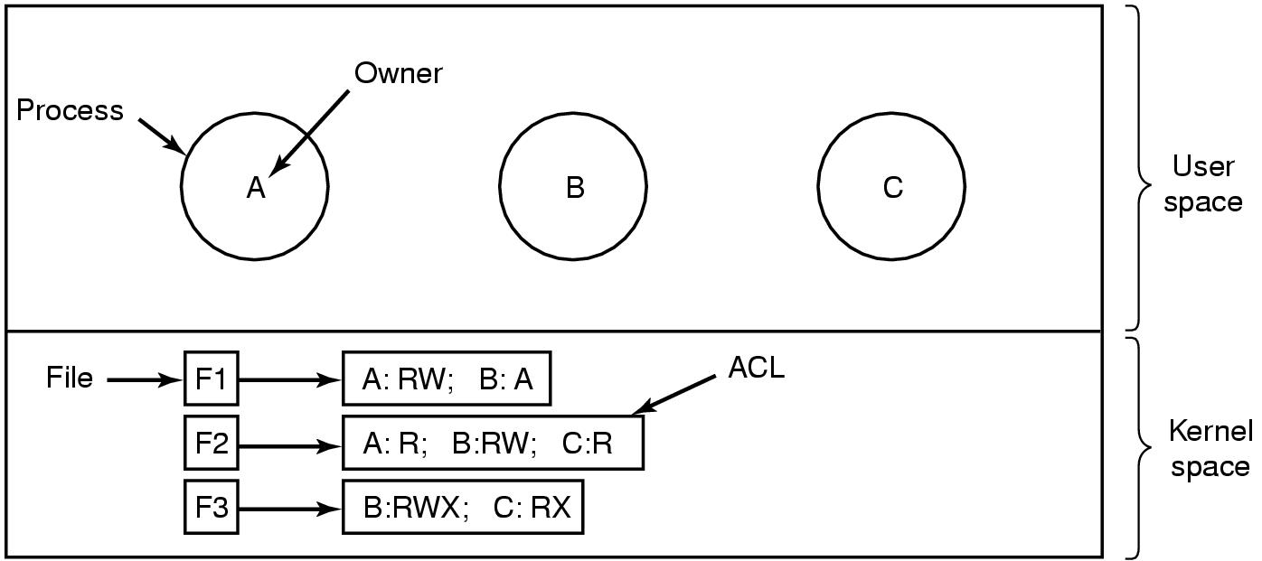
访问控制列表
可以用访问控制列表管理文件访问
R

Slide 49
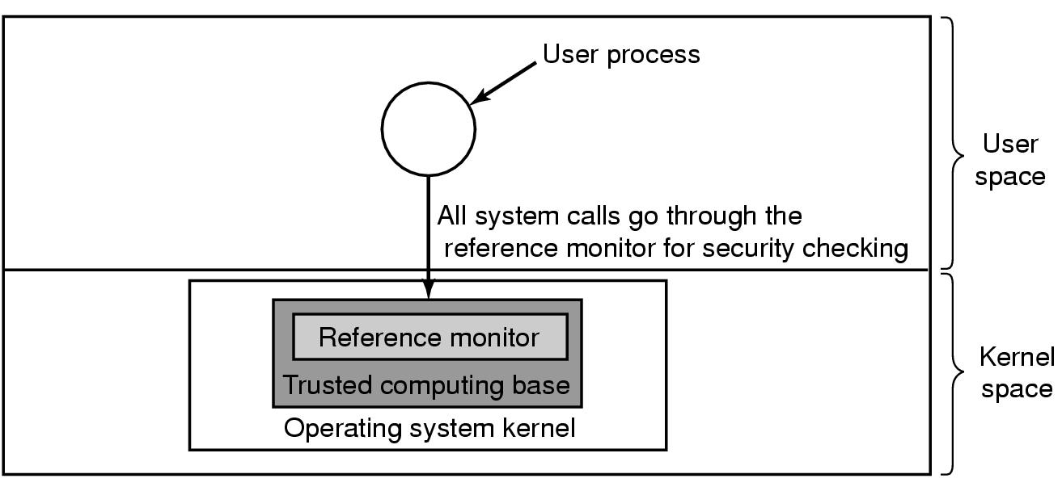
9.7 可信系统 可信计算基
访问监视器

Slide 50
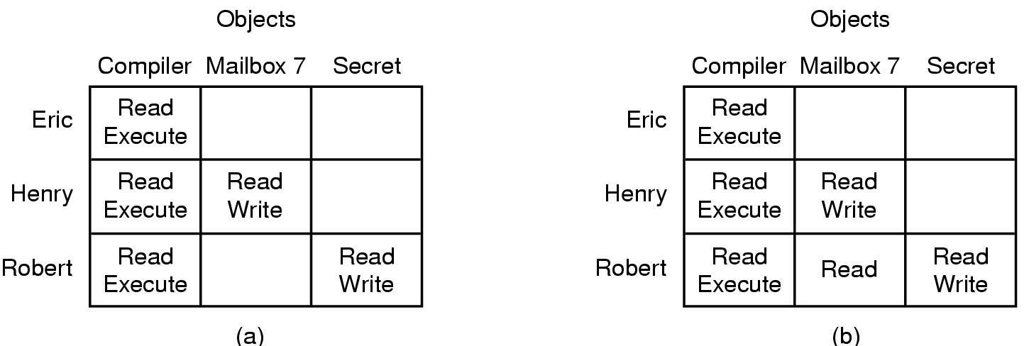
安全系统形成模型
授权后状态 (b) 未授权的状态
要研究：对原始授权状态是否永远不能到达未授权态．

Slide 51
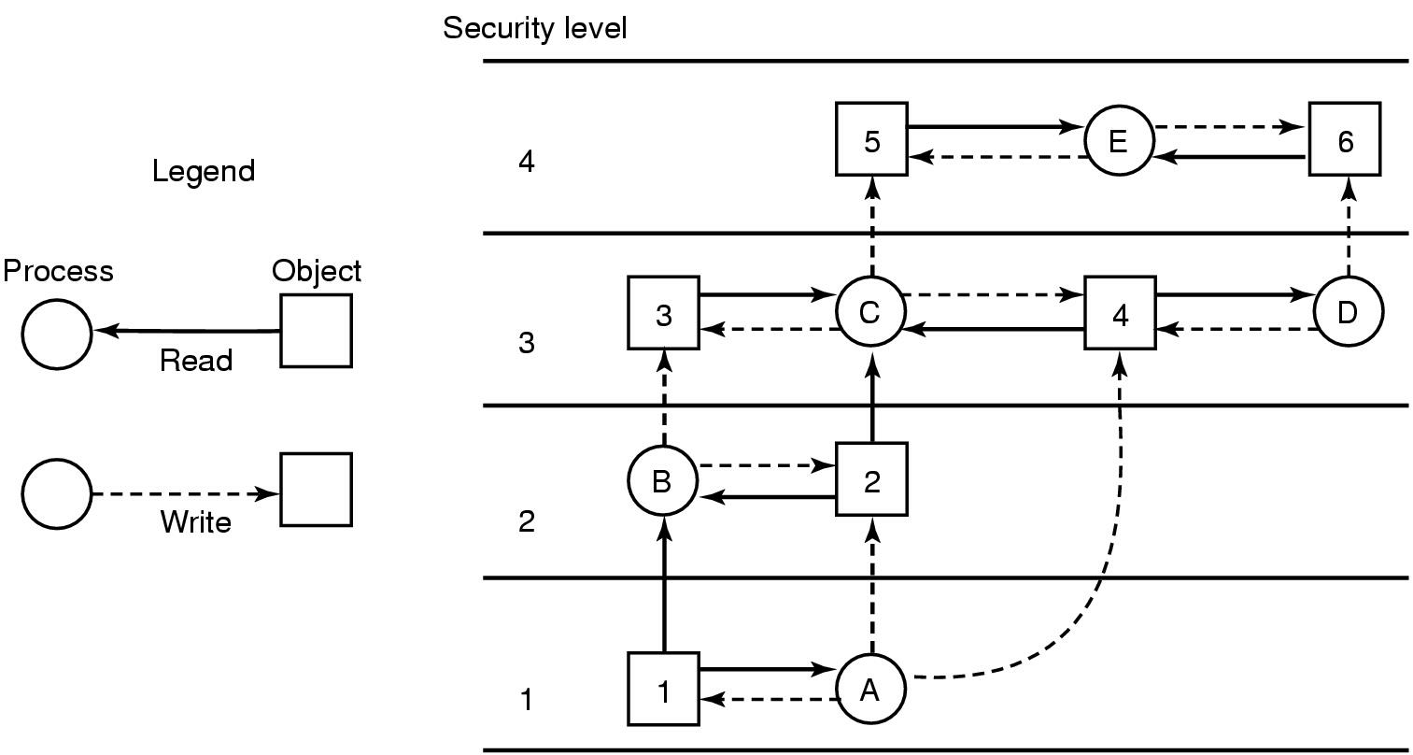
多级安全
Bell-La Padula 多级安全模型
１）Ｋ级进程只能读同级或更低级对象
２）Ｋ级进程只能写同级或更高级对象

Slide 52
Biba 模型
在实际系统中Bell-la Padula模型符合保密规则，但不保证数据完整性规则，因此提出了为保证数据完整性Biba模型
简单完整性原理
进程只能写同级或下级的对象
完整性* 规则
进程只能读同级或更高级的对象

Slide 53
关于虚拟化技术
什么是虚拟化？
为什么要做虚拟化？
虚拟化怎么做？

Slide 54
什么是虚拟化
Virtualization, in computing, refers to the act of creating a virtual (rather than actual) version of something, including but not limited to a virtual computer hardware platform, operating system (OS), storage device, or computer network resources. ----Wikipedia(http://en.wikipedia.org/wiki/Virtualization)
Hardware virtualization is the virtualization of computers or operating systems. It hides the physical characteristics of a computing platform from users, instead showing another abstract computing platform.
----Wikipedia(http://en.wikipedia.org/wiki/Hardware_virtualization)

Slide 55
什么是虚拟化
起源：1960年代IBM的大型系统，用于实现在物理硬件之上生成多个可以独立运行的操作系统
分类：
平台虚拟化（Platform Virtualization）
针对CPU、操作系统的虚拟化
资源虚拟化（Resource Virtualization）
针对网络、内存等特定的系统资源的虚拟化
应用程序虚拟化（Application Virtualization）
仿真、模拟、解释等技术

Slide 56
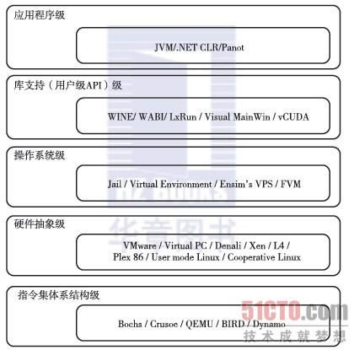
虚拟化的层次
指令集体系结构级
硬件抽象级
操作系统级
库支持级
应用程序级

Slide 57
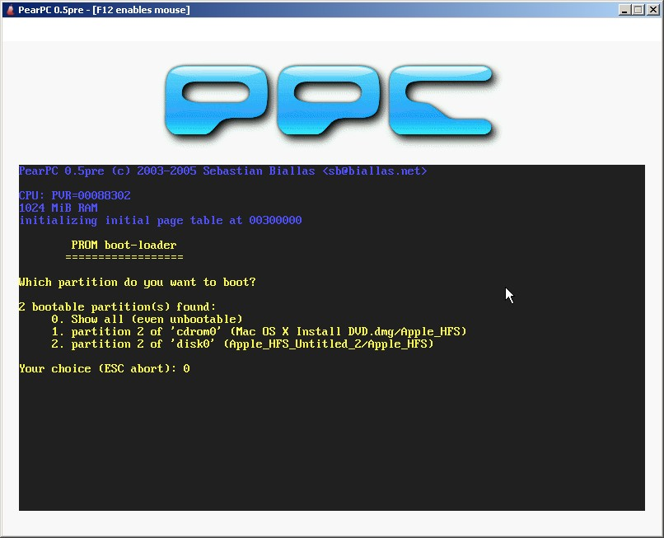
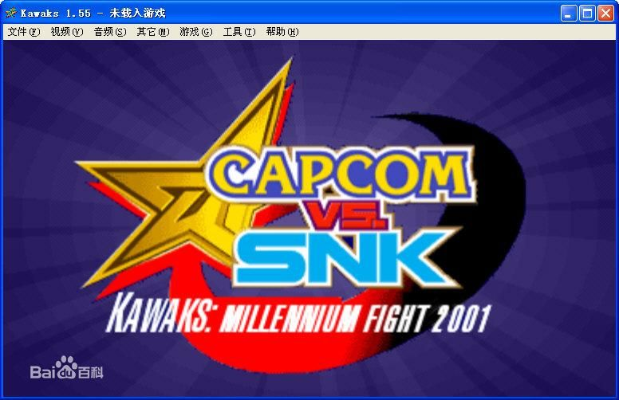
指令级虚拟化
用当前运行的环境模拟指定目标设备（通常是不同指令集）的指令执行
Notes:
57

Slide 58
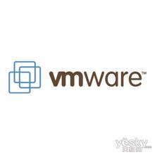
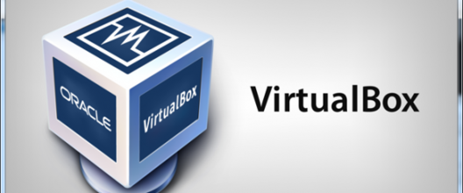
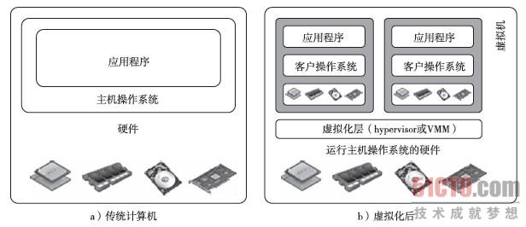
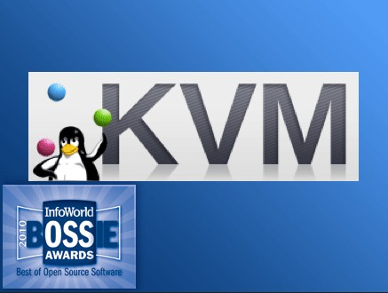

硬件级虚拟化
在相同的指令集体系结构中，实现对平台上的硬件设备（如硬盘、显示器、键盘等）的模拟。
虚拟化的两个方面
为一个虚拟机产生一个虚拟硬件环境
虚拟化进程通过虚拟化管理下层的硬件
Notes:
58

Slide 59
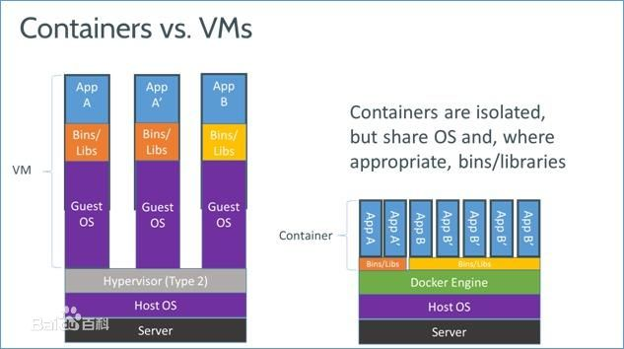
操作系统级虚拟化
操作系统级虚拟化利用数据中心的软硬件，在一个单一物理服务器上创建隔离的容器和操作系统实例。
举例：
chroot
LXC
Docker
Notes:
59

Slide 60
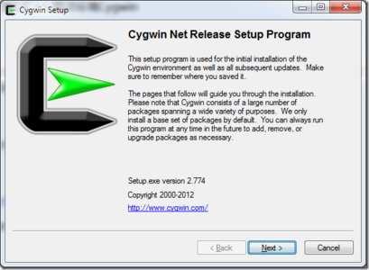

API与程序库级虚拟化
在一个操作系统中模拟建立另外一个操作系统的运行环境
Notes:
60

Slide 61


应用级虚拟化（进程级虚拟化）
设计范化指令集，在不同的指令集上实现支持
Notes:
61

Slide 62
关于虚拟化技术
什么是虚拟化？
为什么要虚拟化？
如何实现虚拟化？

Slide 63
IT产业三大定律
摩尔定律
每18个月，计算机硬件的性能会提升一倍
安迪比尔定律
硬件性能的提升会被新的软件消耗掉
反摩尔定律
硬件设备和厂商的更新速度必须与摩尔定律匹配。如果18个月的产品业绩没有提升，那么营业额损失一半

Slide 64
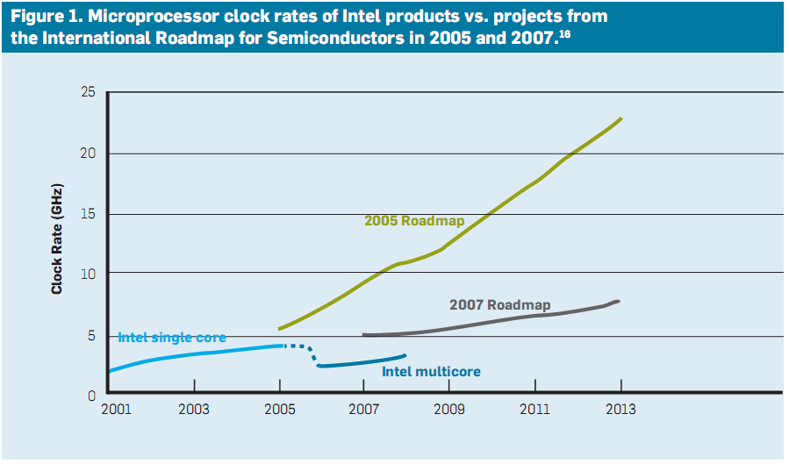
IT产业的变化
Crash into Energy Wall after 2005
摩尔定律转换为每18个月核心数增加一倍
软件设计人员如何使用如此之多的并行资源？
用100个核心来运行Word会有多少性能提升呢？

Slide 65
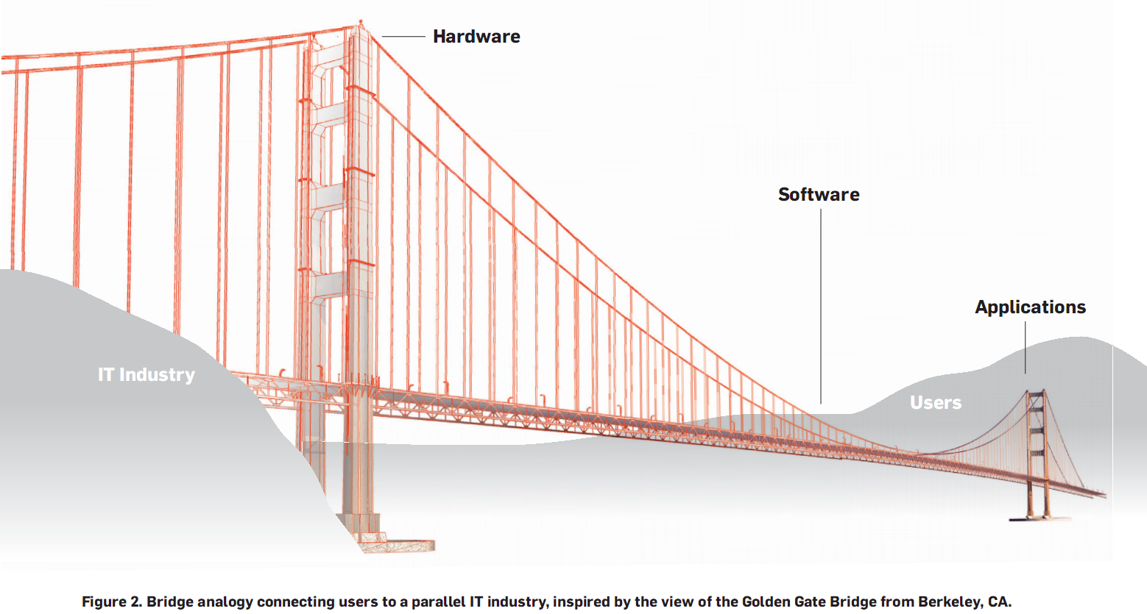
Berkeley View
Asanovic, Krste, et al. "A view of the parallel computing landscape." Communications of the ACM 52.10 (2009): 56-67.

Slide 66
云计算与虚拟化
Hypervisor模式的虚拟化：一个硬件上运行多个独立的操作系统，并且能够方便的对其进行管理和操控。
Notes:
66

Slide 67
Wiki怎么看
服务器资源整合
通过整合服务器资源可以减少能耗
运维角度：机器的开关可以通过软件完成（物理机——>虚拟机）
虚拟机可以按需增加或者删除，减少IT开销
虚拟机部署方便——>用于IDC的灾难备份

Slide 68
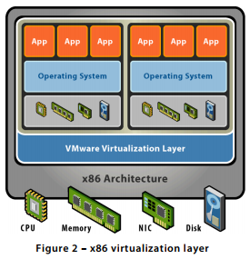
虚拟化模式

Slide 69
虚拟化要解决的问题
CPU虚拟化
内存虚拟化
外设虚拟化

Slide 70
CPU虚拟化
优先级指令（特权指令）
当处理器处于用户态时自陷，处于内核态时不自陷的指令。
控制敏感指令
试图改变系统资源配置的指令。
行为敏感指令
其行为或结果取决于资源配置状态（如重定位寄存器的内容或处理器所处模式）的指令。

Slide 71
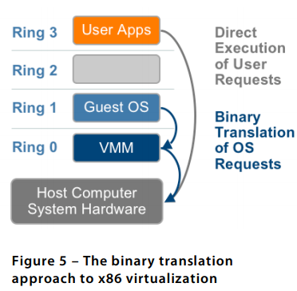
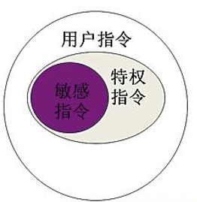
CPU虚拟化
虚拟机中的Guest OS中运行的特权指令运行在ring1，会因为权限不足引发异常，VMM可以捕获这个异常然后在ring0下进行相应处理。

Slide 72
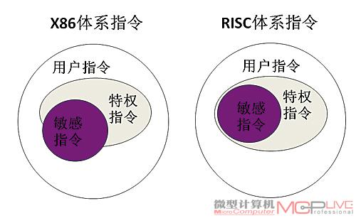
然而….

Slide 73
基于动态二进制翻译的CPU虚拟化
x86指令集中有一部分敏感指令在ring1下运行是不会引发异常的。如果这些指令直接在ring1下运行会对虚拟机之间的隔离产生影响，所以VMM采用二进制翻译去监视这些敏感指令，一旦检测到这些指令，VMM会将它们翻译成可以引发异常的特权指令，从而引发异常进入ring0。
DBT性能极差

Slide 74
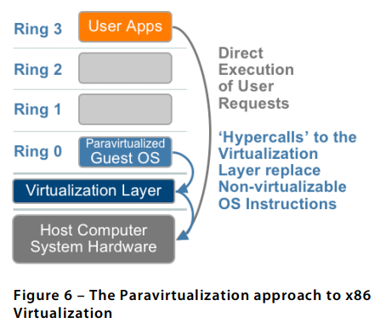
半虚拟化技术
半虚拟化的操作系统是经过修改后知道自己运行在虚拟化环境中的。每当GuestOS要运行一条它无法直接运行的系统指令时，它不会去运行这条指令，而是向HostOS发送一个名为“Hypercalls”的系统调用，HostOS中也经过相应的修改实现了这些系统调用用于执行与这些指令相对应的功能。
运行效率较高，但可移植性较差。

Slide 75
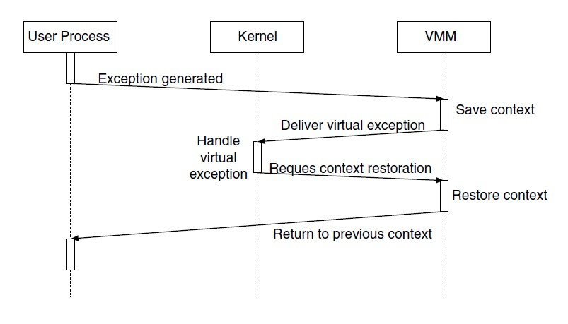
半虚拟化技术

Slide 76
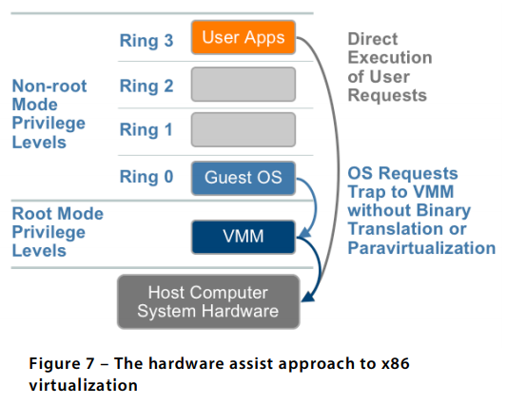
硬件支持的高性能虚拟化
硬件虚拟化直接提供了两种运行模式：根模式和非根模式。
两个模式各有Ring0到Ring3四个级别，虚拟机的GuestOS运行于非根模式的Ring0，而VMM和HostOS运行于根模式
硬件判断GuestOS需要运行这些指令时，执行类似“系统调用”的过程并返回。

Slide 77
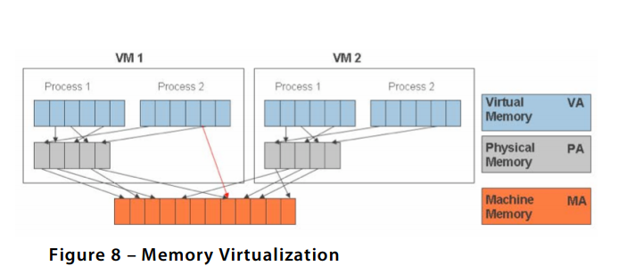
内存虚拟化

Slide 78
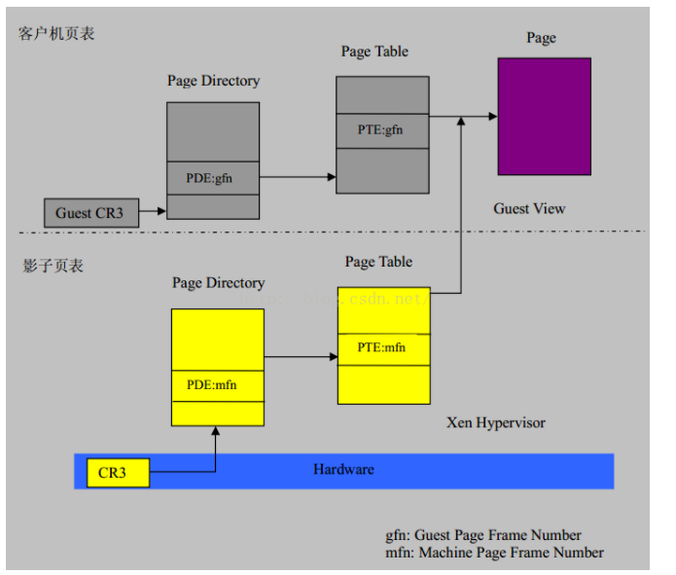
影子页表
Guest 虚拟地址到Guest 物理地址的转换由GuestOS处理
Guest 物理地址到真正的物理地址的转换由HostOS处理
HostOS决定是否要转发缺页中断

Slide 79
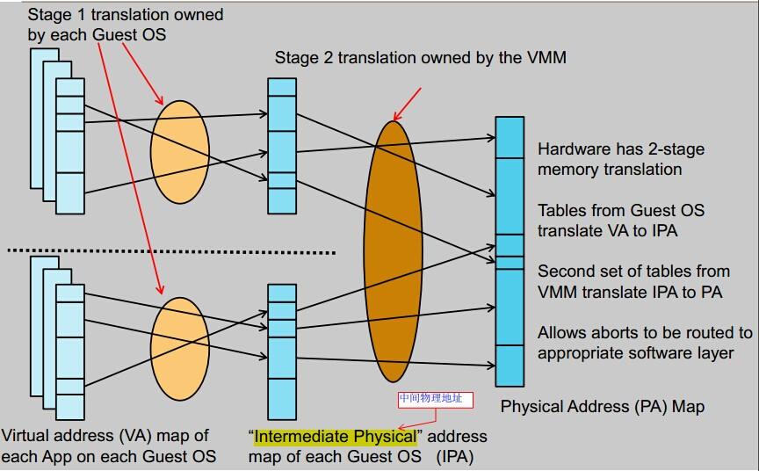
硬件支持的地址翻译
硬件扩展完成二级地址转换（VPA——>IPA——PA）

Slide 80
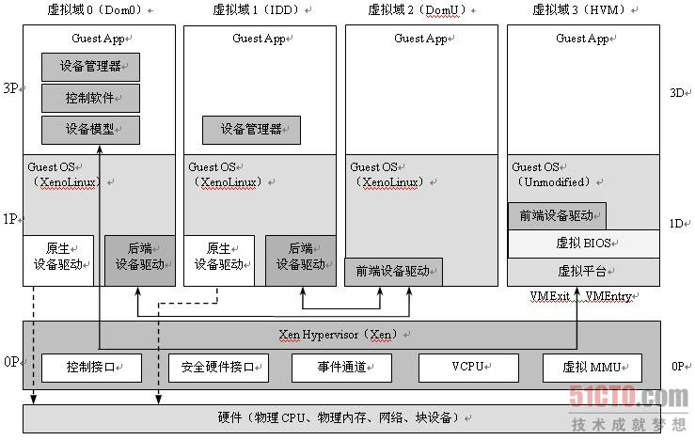
设备虚拟化

Slide 81
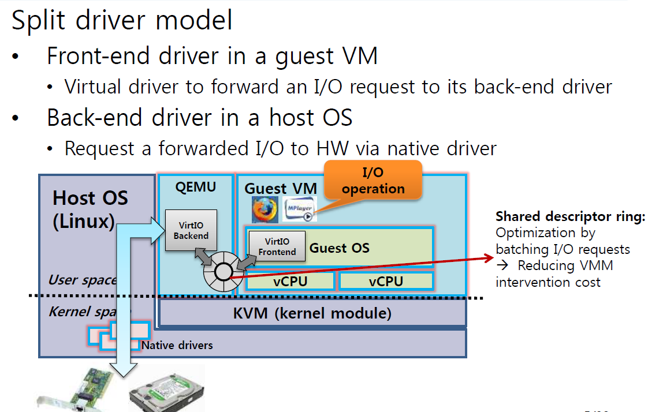
设备虚拟化之半虚拟化

Slide 82
Further Reading
1、http://blog.csdn.net/gongxifacai_believe/article/details/69266198?locationNum=9&fps=1
虚拟化技术详解
2、 https://www.ibm.com/developerworks/cn/linux/l-cn-vt/index.html
虚拟化技术漫谈
3、 https://www.cnblogs.com/echo1937/p/7222606.html
CPU纯软件全虚拟化技术
4、 http://www.cnblogs.com/sammyliu/p/4543597.html
KVM介绍（2）：CPU和内存虚拟化
5、 https://www.vmware.com/content/dam/digitalmarketing/vmware/en/pdf/techpaper/VMware_paravirtualization.pdf
Vmware白皮书
6、 http://blog.csdn.net/jmilk/article/details/51824935
全虚拟化与半虚拟化的实现方式
7、 https://zh.wikipedia.org/wiki/X86%E8%99%9A%E6%8B%9F%E5%8C%96
X86虚拟化
8、 https://software.intel.com/en-us/blogs/2009/06/25/virtualization-and-performance-understanding-vm-exits
Virtualization and Performance: Understanding VM Exits
9、 http://www.mcplive.cn/index.php/article/index/id/5994/page/5
X86硬件辅助虚拟化之谜
10、 http://blog.csdn.net/wanthelping/article/details/47068775
VMCS

Slide 83
Further Reading
11、 http://book.51cto.com/art/201112/307505.htm
为什么要进行服务器虚拟化
12、 https://www.cnblogs.com/findumars/p/5557283.html
Ring0和ring3的区别
13、 http://blog.csdn.net/guiguzi5512407/article/details/51147279
Intel x86_64 Architecture Background
14、 http://blog.csdn.net/totxian/article/details/8770564
影子页表浅析
15、 https://www.cnblogs.com/ck1020/p/6043054.html
Intel EPT机制详解
16、http://blog.csdn.net/hmsiwtv/article/details/39956981
Linux内核4级页表演进
17、http://blog.csdn.net/u013358112/article/details/74557677
影子页表 和 EPT
18、https://www.vmware.com/pdf/Perf_ESX_Intel-EPT-eval.pdf
Performance Evaluation of Intel EPT Hardware Assist
19、https://zh.wikipedia.org/wiki/波佩克与戈德堡虚拟化需求

